Slide 1
اساسيات لغة الجافا
المحاضرة السادسة
أ.لينا الأمين

Slide 2
معرفة عدد المواقع المحجوزة للمصفوفة:
نستطيع معرفة عدد المواقع المحجوزة للمصفوفة من خلال كتابة اسم المصفوفة ثم نقطة ثم الدالة length.
مثال : اكتب برنامج يقوم بطباعة جدول ضرب من 1إلى 9 ؟
public class NewClass {
public static void main ( String[ ] args )
{
int array1[ ]={5, 3, 8, 9, 2};
array1.length
}}

Slide 3
المصفوفة ذات البعدين:
في لغة جافا يمكن تعريف مصفوفة ذات اكثر من بعد، ونقول أن المصفوفة ذات بعدين أذا احتوت على صفوف وأعمدة، ويتم تعريف مصفوفة ذات بعدين وحجز مواقع لها كالتالي:
int b[ ][ ];
b = new int[ 3 ][ 4 ];
في السطر الأول تم تعريف مصفوفة ذات بعدين، في السطر الثاني تم حجز موقع لها من 3 صفوف و4 أعمدة.

Slide 4
 | العمود 0 | العمود 1 | العمود 2 | العمود 3
الصف 0 | b[0][0] | b[0][1] | b[0][2] | b[0][3]
الصف 1 | b[1][0] | b[1][1] | b[1][2] | b[1][3]
الصف 2 | b[2][0] | b[2][1] | b[2][2] | b[2][3]
رقم العمود
اسم المصفوفة
رقم الصف
المثال التالي يوضح كيفية تعريف مصفوفة ذات بعدين واعطائها قيمة ابتدائية.
int b[ ][ ] = { { 1, 2 }, { 3, 4 } };
b
سيتم تخزين اعداد المصفوفة كالتالي:
1 | 2
3 | 4

Slide 5
المصفوفة المختلطة:
يمكن للمصفوفة أن تحتوي عدد مختلف من الأعمدة، وتعرف بالمصفوفة المختلطة، كما في المثال التالي:
int c[ ][ ] = { { 1, 2, 3}, { 4, 5 } };
c
1 | 2 | 3
4 | 5
المثال التالي يوضح كيفية تعريف مصفوفة وحجز مواقع لها بحيث يحتوي كل صف على عدد مختلف من الأعمدة.
int a[ ][ ];
a = new int[ 2 ][ ]; // allocate rows
a[ 0 ] = new int[ 5 ]; // allocate row 0
a[ 1 ] = new int[ 3 ]; // allocate row 1

Slide 6
0 | 0 | 0 | 0 | 0
0 | 0 | 0
A[0][4]
A[1][2]
مثال على مصفوفة ذات بعدين.
public class array13 {
public static void main(String[] args) {
int array1[ ][ ] = { { 1, 2, 3 }, { 4, 5, 6 } };
System.out.println("The contents of the array1 :");
for(int i=0 ; i<array1.length ; i++){
for(int j=0 ; j<array1[i].length ; j++){
System.out.print("\t"+array1[i][j]+"\t");
System.out.println();
} } } }

Slide 7
تم تعريف مصفوفة ذات بعدين من نوع int تحتوي على صفين و3 أعمدة، وتم اعطائها قيم ابتدائية.
تم طباعة محتويات المصفوفة، وقد تم معرفة عدد الصفوف من خلال array1.length وتم معرفة عدد الأعمدة من خلال array1[i].length

Slide 8
مثال على مصفوفة مختلطة.
public class array {
public static void main(String[] args) {
int array2[ ][ ] = { { 1, 2},{ 3 }, { 4, 5, 6 } };
System.out.println("The contents of the array2 :");
for(int i=0 ; i<array2.length ; i++){
for(int j=0 ; j<array2[i].length ; j++){
System.out.print("\t"+array2[i][j]+"\t");
System.out.println();
} } } }

Slide 9
تدريب لديك المصفوفة التالية:
2 | 9 | 4 | 6 | 4
6 | 1 | 9 | 3 | 1
6 | 5 | 2 | 9 | 9
8 | 3 | 4 | 7 | 3
3 | 6 | 5 | 3 | 5
اكتب برنامج لطباعة ما يلي:
مجموع الأعداد المخزنة في الصف الثاني والصف الرابع.
الأعداد المخزنة في العمود الثالث.

Slide 10
الطرق Methods:
الطريقة هي مجموعة من الجمل، تعرف بجسم الطريقة، حيث يكون لها اسم معين، وتعرف داخل الصنف.
يتم تعريف الطريقة من خلال اسم الطريقة، نوع المعاملات وترتيبها، بالاضافة إلى نوع البيانات المرجعة.
اولاً الطرق المبنية في اللغة:
صنف العمليات Math Class يحتوي على العديد من الطرق التي تقوم بالعمليات الحسابية الشائعة، مثل إيجاد القيمة المطلقة لعدد، قوة العدد،...إلخ.
تتم عملية استدعاء الطريقة بكتابة اسم الصنف متبوع بنقطة بعدها اسم الطريقة ثم قائمة المعاملات داخل اقواس دائرية، كما يلي:
Class_Name.method_Name(Argument List)

Slide 11
مثال
System.out.println(Math.sqrt(9.0)) ;
تقوم هذه الجملة باستدعاء الطريقة sqrt الموجودة في الصنف Math والتي تأخذ معامل واحد، تم وضعه 9.0 من النوع Double ونتيجة التنفيذ 3.0
الجدول التالي يوضح أمثلة على الطرق الموجودة في الصنف Math:
مثال | وصف الطريقة | الطريقة
Math.abs(6.2) → 6.2 Math.abs(-2.4) → 2.4 | القيمة المطلقة ل x | abs(x)
Math.ceil(5.1) → 6 Math.ceil(-5.1) → -5 | تقرب x إلى أكبر عدد صحيح ليس أكبر من x | ceil(x)

Slide 12
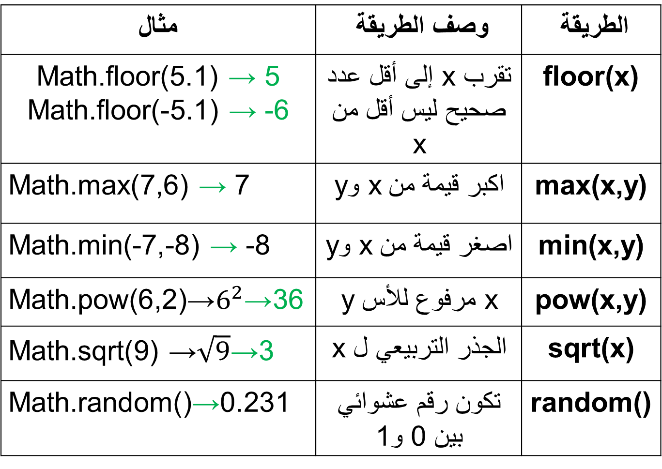
مثال | وصف الطريقة | الطريقة
Math.floor(5.1) → 5 Math.floor(-5.1) → -6 | تقرب x إلى أقل عدد صحيح ليس أقل من x | floor(x)
Math.max(7,6) → 7 | اكبر قيمة من x وy | max(x,y)
Math.min(-7,-8) → -8 | اصغر قيمة من x وy | min(x,y)
Math.pow(6,2)→$6^{2}\text{→}$36 | x مرفوع للأس y | pow(x,y)
Math.sqrt(9) →$\sqrt{9}\text{→}\text{3}$ | الجذر التربيعي ل x | sqrt(x)
Math.random()$\text{→}$0.231 | تكون رقم عشوائي بين 0 و1 | random()

Slide 13
مثال
public class UseMath{
public static void main( String args[]){
System.out.println("The square root of 100 = " + Math.sqrt(100));
System.out.println("The absolute value of 20 = " + Math.abs(20));
System.out.println("The absolute value of -20 = " + Math.abs(-20));
System.out.println("The absolute value of 0 = " + Math.abs(0));
System.out.println("4 to the power 2 = " + Math.pow(4,2));
} }

Slide 14
الطرق الخاصة بالسلاسل string:
السلاسل الرمزية String في لغة جافا تكون السلاسل في شكل صنف ولهذا هناك عدة طرق خاصة بمعالجتها، كما يلي:
String s;
s= “Hello”;
في السطر الأول تم تعريف المتغير s كائن من نوع الصنف String، في السطر التاني نم تخزين القيمة Hello به.
الجدول التالي يوضح أمثلة على الطرق الموجودة في الصنف String :

Slide 15
ايجاد طول السلسة
ترجع الطريقة length() طول السلسلة s | s.length()
تقارن السلسلة s مع t وترجع رقم سالب إذا كانت sاقل منt و0 إذا كانت s تساويt وترجع رقم موجب إذا sاكبر من t | s.compareTo(t)
عمليات البحث: طرق indexOf() تقوم بارجاع -1 إذا كان العنصر المراد البحث عنه غير موجود
ترجع موقع اول مكان توجد فيه t داخل السلسة s. | s.indexOf(t)

Slide 16
عمليات التعديل على السلسة
تحويل كل حروف السلسلة s إلى حروف صغيرة. | s.toLowerCase()
تحويل كل حروف السلسلة s إلى حروف كبيرة. | s.toUpperCase()
تستبدل c1 الموجودة في السلسة s ب c2 | s.replace(c1,c2)

